Slide 1
Презентация по музыке Тема: «Александр Невский»
Ледовских Нины Степановны
МБОУСОШ № 41
г. Тула

Slide 2
Цели урока
Познакомить учащихся с кантатой С. Прокофьева «Александр Невский».
Развить у учащихся умения анализировать музыку и картины художников (слуховой, визуальный и тактильный анализ).
Обогащение кругозора учащихся, воспитание чувства патриотизма и гордости за русский народ.

Slide 3
Задачи урока
Знакомство с кантатой, как музыкальным произведением торжественного или лирико-эпического характера, состоящим из нескольких законченных номеров и исполняемым певцами - солистами, хором в сопровождении оркестра;
Приобщение детей к сокровищам отечественной музыкальной классики, воспевающей силу и мощь русского народа;
Создание эмоционально-положительной, творческой атмосферы на уроке, способствующей более полной реализации творческого потенциала учащихся.
Формирование музыкального вкуса, умения слушать и анализировать фрагменты кантаты;
Расширить кругозор учащихся через знакомство с новым репертуаром.

Slide 4
Александр Ярославович Невский (1221-1263гг.) — князь новгородский в 1236-51гг., великий князь владимирский с 1252 года. Сын князя Ярослава Всеволодовича.
Победами над шведами (Невская битва в 1240 г.) и немецкими рыцарями Ливонского ордена (Ледовое побоище в 1242г.) обезопасил западные границы Руси.
Канонизирован Русской православной церковью.

Slide 5
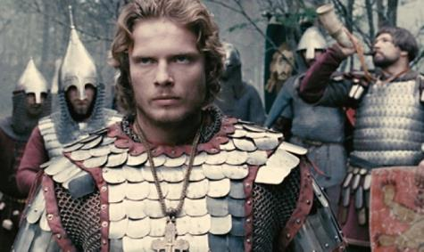
Александр Невский в культуре и искусстве
В художественной литературе: роман – трилогия «Александр Невский», автор С.П. Мосияша.
Памятники и скульптуры: памятник Александру Невскому (конная скульптура) в г. Санкт-Петербурге, открыт 9 мая 2002 г. на площади Александра Невского перед входом на территорию Александро-Невской лавры. Авторы — скульпторы: В. Г. Козенюк, А. А. Пальмин, А. С. Чаркин; архитекторы: Г. С. Пейчев, В. В. Попов.
В кинематографии: кинокартина Александр Невский. В роли Невского - Николай Черкасов, режиссёр - Сергей Эйзенштейн, 1938 год. Фильм Александр. Невская битва, в роли Невского - Антон Пампушный, режиссёр -Игорь Каленов, Россия, 2008 год.

Slide 6
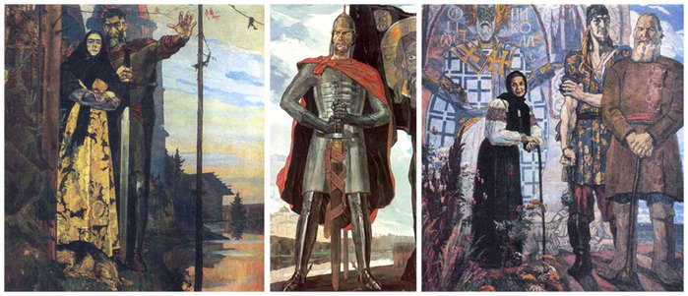
В изобразительном искусстве: триптих «Александр Невский», Корин П.Д. Центральной частью триптиха выступает портрет А. Невского.

Slide 7
КАНТАТА «Александр Невский» С. Прокофьев
Состоящая семи частей, каждая из которых представляет собой законченный номер:
«Русь под игом монгольским»
«Песнь об Александре Невском»
«Крестоносцы во Пскове»
«Вставайте, люди русские»
«Ледовое побоище»
«Мертвое поле»
«Въезд Александра во Псков»

Slide 8
Александр Невский – прослыл талантливым полководцем и грамотным политиком дипломатом. Он умело, одной рукой отбивался от западных соседей, а второй умело задабривал ордынцев.

Slide 9
Спасибо за внимание

